Slide 1
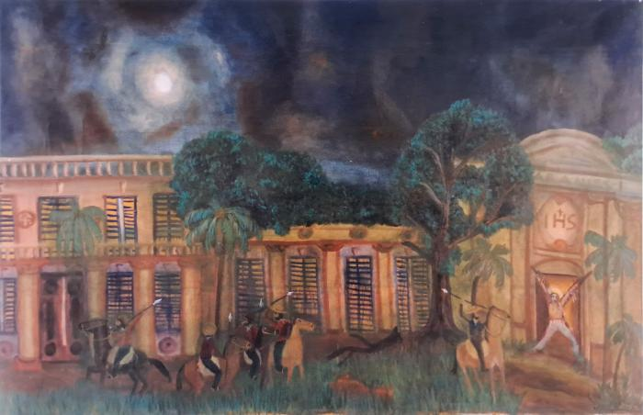
El martirio de San Andrés (SGSP340)

